Slide 1
Deserción por desinterés académico
Integrantes:
Hernández Hernández Rubén
Martínez Coronel Brayan Yosafat
Medina Villalpando Josué de Jesús
Valle Ortiz Edilberto Sergio

Slide 2
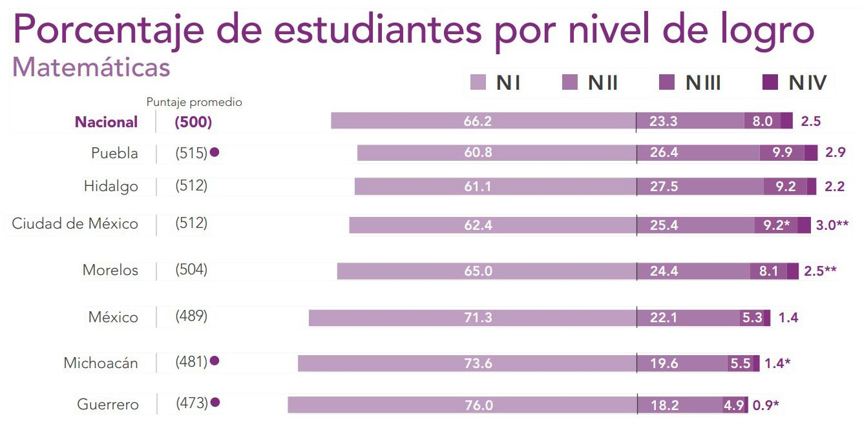
Deficiencia en los aprendizajes clave
[1]
1

Slide 3
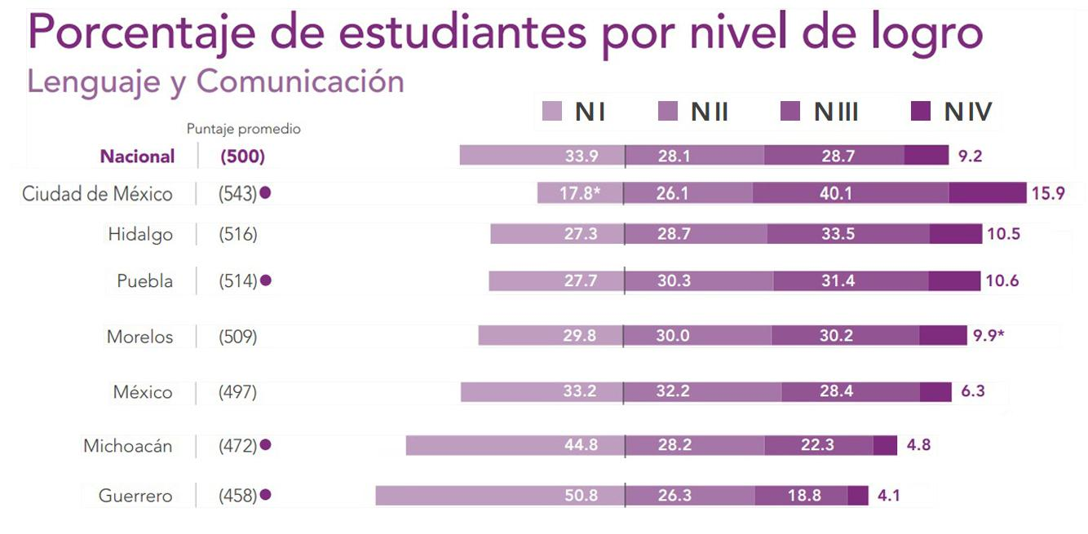
Deficiencia en los aprendizajes clave
[1]
2

Slide 4
Desinformación de la Oferta Académica
Un estudio nos dice que el 80% de los jóvenes en bachillerato no saben qué profesión estudiar, 43% no duda de sus opciones escogidas [2]
Otro estudio asegura que 3 de cada 10 estudiantes elige una carrera equivocada [3]
6 de cada 10 no desarrollaron los conocimientos que supuestamente adquirieron por falta de interés. [4]
3

Slide 5
Desinformación de la Oferta Académica
En Jalisco, 4 de cada 10 jóvenes tapatíos no saben qué carrera elegir y muchos del resto (que están seguros), desertan por no consultar la oferta académica., asegura Pablo Zúñiga, responsable de la Orientación Vocacional de la Universidad de Guadalajara [5]
Flavio Buccino dice: “Creo fervientemente que hay que volver a las cosas simples. [...] No renuncio a la pedagogía, pero creo que parte de la solución pasa por volver a despertar el deseo, el apetito por aprender” [6]
4

Slide 6
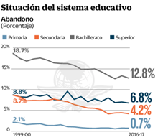
DESERCIÓN ESCOLAR
Actualmente el Instituto Politécnico Nacional (IPN) tiene una eficiencia terminal de 61 por ciento en el nivel medio superior y de 63 por ciento en el superior. [8]
[7]
5

Slide 7

DESERCIÓN ESCOLAR
Más del 30% de los 106 mil 760 estudiantes que se inscribieron en el sistema escolarizado de nivel superior 2015-2016 fueron reprobados por el Instituto Politécnico Nacional. [9]
[10]
6

Slide 8
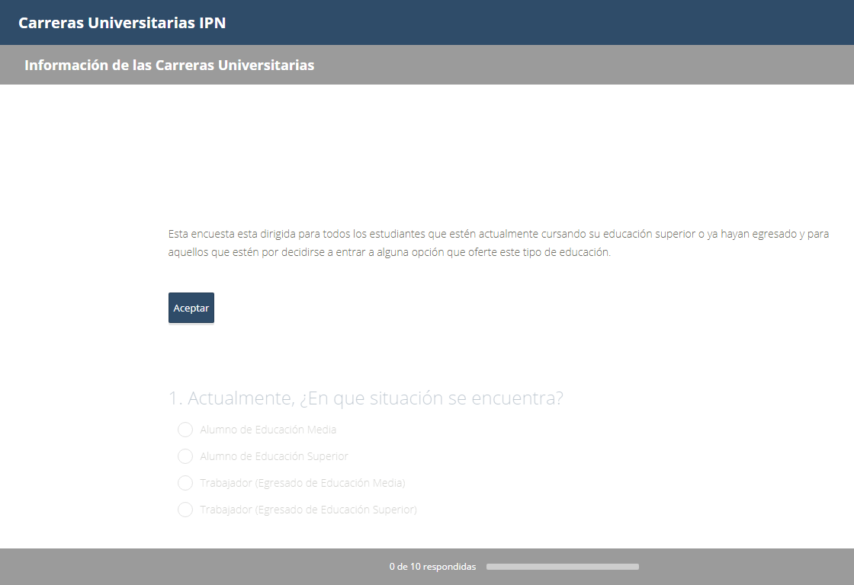
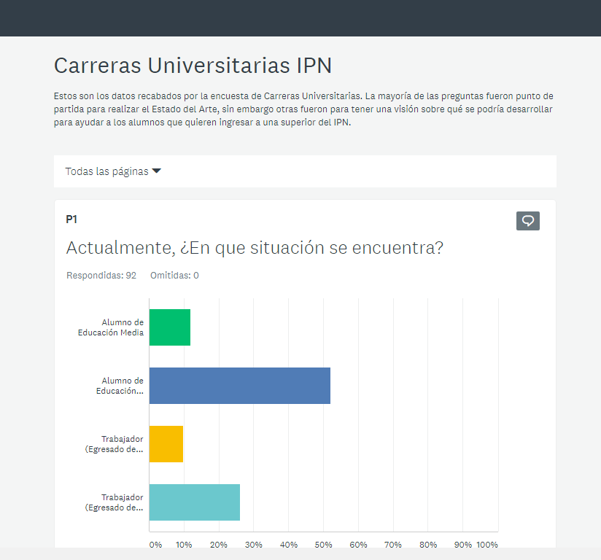
DATOS ACTUALES DE LA SITUACIÓN
[11]
[12]
7

Slide 9
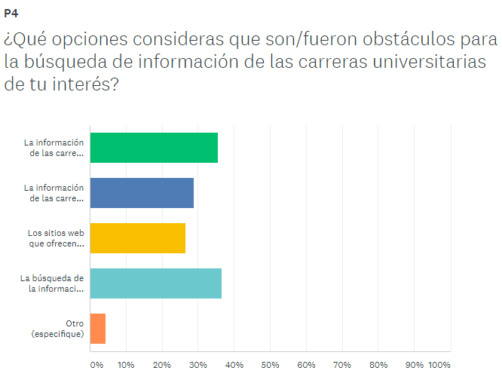
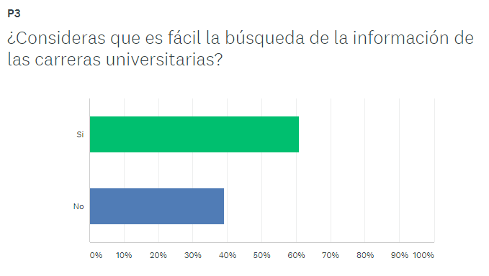
DATOS ACTUALES DE LA SITUACIÓN
60%
39%
[12]
[12]
8

Slide 10
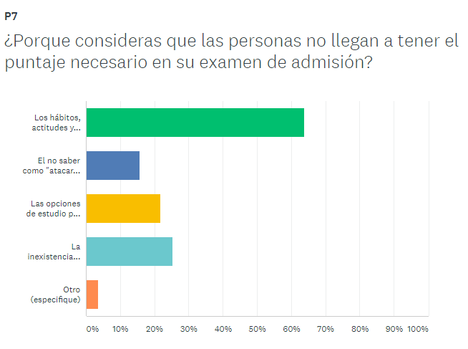
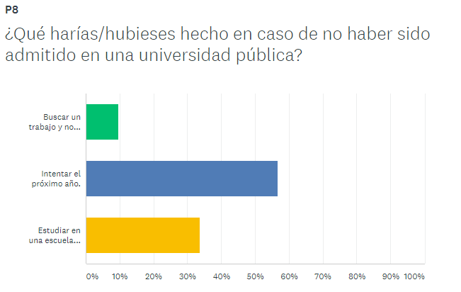
DATOS ACTUALES DE LA SITUACIÓN
[8]
[12]
[12]
9

Slide 11
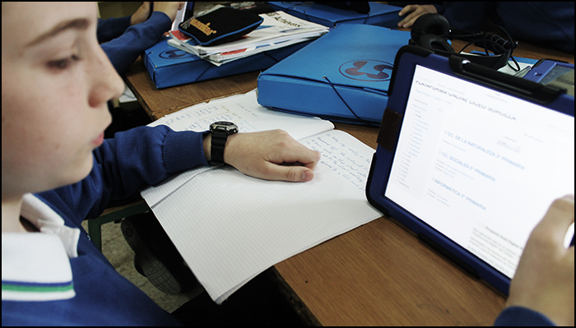
Generación de autodidactas
33% Aprende vía tutoriales en Internet.
Más del 20% lee en tabletas y dispositivos.
32% hace todas sus tareas y labores online
[14]
[13]
10

Slide 12
Referencias:
[1]Planea(2017)Resultados nacionales 2017. INEE. [PDF]. pp.26,27. Disponible en:http://planea.sep.gob.mx/content/general/docs/2017/ResultadosNacionalesPlaneaMS2017.PDF
[2] (2015). 80% de los jóvenes no sabe qué estudiar. La Prensa [Online], Disponible en: https://www.laprensa.hn/familiayhogar/857752-410/80-de-los-j%C3%B3venes-no-sabe-qu%C3%A9-estudiar
[3] (2016). 3 de cada 10 estudiantes eligen una carrera equivocada. Universia [Online], Disponible en: http://noticias.universia.net.mx/educacion/noticia/2016/10/07/1144350/3-cada-10-estudiantes-elige-carrera-equivocada.html
[4] (2015). 40% se equivoca en la elección de carrera. Excelsior [Online], Disponible en: https://www.excelsior.com.mx/nacional/2015/08/14/1040196
[5] M. Coronado (2016). 4 de cada 10 bachilleres no saben qué estudiar. Milenio [Online], Disponible en: http://www.milenio.com/estados/4-de-cada-10-bachilleres-no-saben-que-carrera-estudiar

Slide 13
Referencias:
[6] D. Santa (2016) ¿Por qué los chicos no saben estudiar? La Nación. [Online], Disponible en: https://www.lanacion.com.ar/1958740-por-que-los-chicos-no-saben-estudiar
[7]El universal (2016) Busca SEP reducir índice de deserción escolar. [Online] Disponible en:http://www.eluniversal.com.mx/nacion/sociedad/busca-sep-reducir-indice-de-desercion-escolar
[8] Arturo Sánchez Jiménez (2014) Alcanza el IPN eficiencia terminal de 61% y 63% en el nivel medio y superior. [Online] Disponible en: http://www.jornada.com.mx/2014/08/25/sociedad/041n1soc
[9] Gabriela Gonzalez (2016) El IPN reprueba a más del 30% de los estudiantes del sistema escolarizado. [Online] Disponible en: https://mx.blastingnews.com/politica/2017/07/el-ipn-reprueba-a-mas-del-30-de-los-estudiantes-del-sistema-escolarizado-001862557.html
[10] Fandom [Online] Disponible en: http://es.althistory.wikia.com/wiki/Archivo:Ipn.png

Slide 14
Referencias:
[11]R. Hernández, Y. Martínez, S. Valle and J. Medina, "Carreras Universitarias IPN Survey", Surveymonkey, 2018. [Online]. Available: https://es.surveymonkey.com/r/XCXBPM9. [Accessed: 13- Sep- 2018].
[12]R. Hernández, Y. Martínez, J. Medina and S. Valle, "Carreras Universitarias IPN", Survey Monkey, 2018. [Online]. Available: https://es.surveymonkey.com/results/SM-ZKGFFZ6GL/. [Accessed: 13- Sep- 2018].
[13]C. LLorente( 2015, Abril 7)Sí, los tablets mejoran el proceso de aprendizaje. INED21.[Online].Disponible en: https://ined21.com/si-los-tablets-mejoran-el-proceso-de-aprendizaje/
[14]M. Fernández ( 2017, Mayo)Generación Z: la nueva ola de jóvenes
autodidactas que desplaza a los Millenials. El Definido. [Online]. Disponible en:
https://www.eldefinido.cl/actualidad/mundo/8490/Generacion-Z-la-nueva-ola-de-jovenes-autodidactas-que-desplaza-a-los-Millenials/

